Slide 1

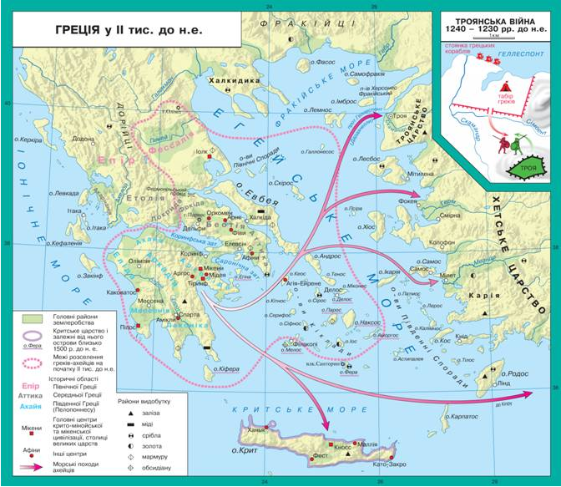
Особливості географічного положення
Греція розташована на Балканському півострові, у східній частині Середземного моря. З давніх часів місцеве населення називало свою батьківщину Елладою. Із заходу її омиває Іонічне море, а зі сходу – Егейське. З півночі Еллада обмежена хребтами Балканських гір. Найвищими горами Греції є Олімп (висота 2 917 м) та Парнас (2 450 м).

Slide 2
ПЕРІОДИЗАЦІЯ ІСТОРІЇ АНТИЧНОЇ ГРЕЦІЇ
МІНОЙСЬКО-АХЕЙСЬКИЙ ПЕРІОД ІІІ-ІІ ТИС. ДО Н.Е.
ГОМЕРІВСЬКИЙ ПЕРІОД ХІ-ІХ СТ. ДО Н.Е.
АРХАЇЧНИЙ ПЕРІОД VIII-VI СТ. ДО Н.Е
КЛАСИЧНИЙ ПЕРІОД VI-IV СТ. ДО Н.Е
ЕЛІНІЗМ IV-I СТ. ДО Н.Е

Slide 3
Географічне положення
Греція
Острівна Греція
Великі й малі острови в Егейському, Критському та Іонічному морях
Материкова Греція
Південна частина Балканського півострова, на якій розселилися греки
Іонійська Греція
Узбережжя півострова Мала Азія (сучасна Туреччина), де жили греки
Північна Греція
Епір, Фессалія
Середня Греція
Акарнакія, Етолія, Фокіна, Бестія, Аттика, Локрида
Південна Греція
Ахайя, Еліда, Аркадія, Арголіда, Мессенія, Лаконіда

Slide 4
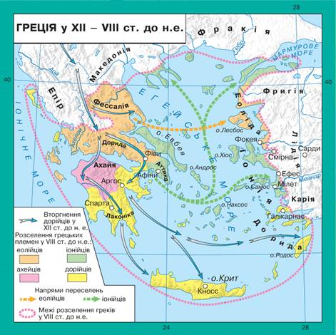
Греція у ХІІ - VІІІ ст. до н.е.

Slide 5
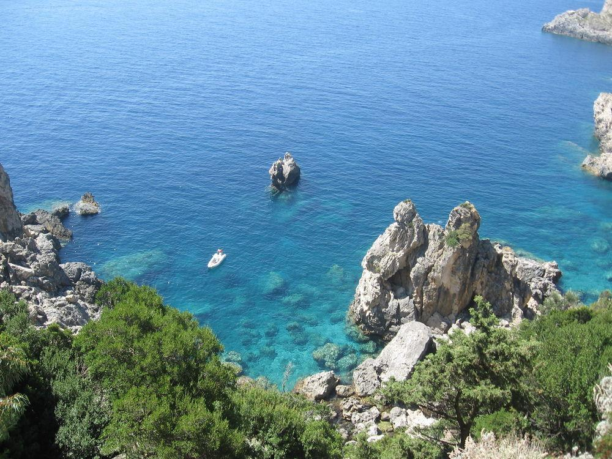
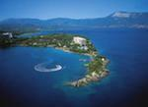
Географічне положення
Грецію поділяють на континентальну й острівну. Континентальна складається з трьох частин: Північна (Ахейя), Середня (Аттика) та Південна (Пелопоннес). Ахейя й Аттика з'єднані між собою Фермопільським проходом, а Аттика і Пелопоннес – вузьким Коринфським перешийком. Острівна Греція налічує кілька тисяч великих і маленьких островів. Найбільшими з них є Крит, Евбея, Родос, Саламін.

Slide 6
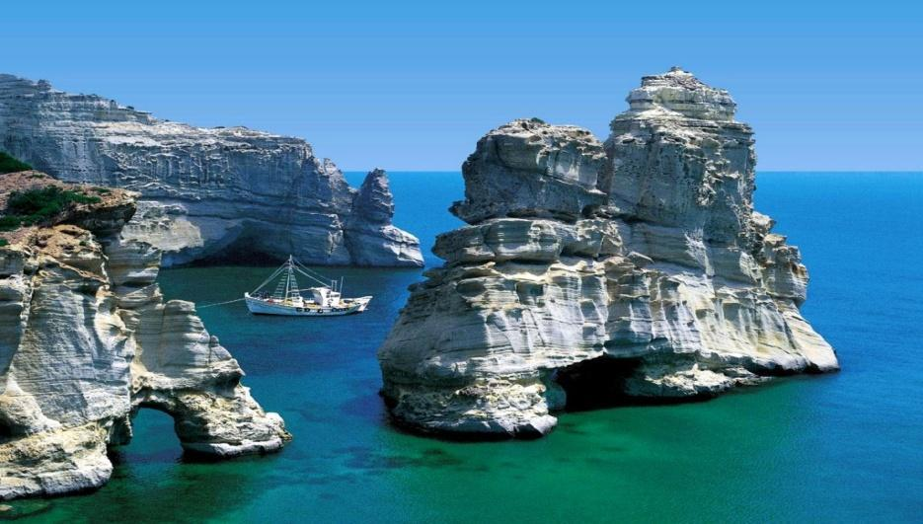
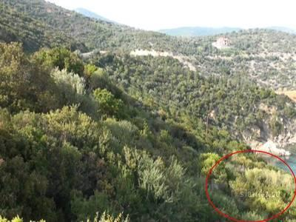
Природно-кліматичні умови
Літо в Греції жарке та посушливе, а зима порівняно прохолодна, хоча й без снігу. Опади бувають в основному восени та взимку. Навесні та влітку дощі бувають украй рідко. Великих річок немає.
Це гориста країна з гірськими луками, хребтами, долинами, у якій небагато земель, придатних для землеробства. Тільки на півночі та півдні, а також у гірських долинах є порівняно великі ділянки родючих земель. Гори Еллади багаті на дорогоцінні, кольорові метали та залізо, славляться також покладами будівельного каменю, мармуру, високоякісної глини.

Slide 7
ІОНІЙЦІ
ДОРІЙЦІ
Племена
елінів
АХЕЙЦІ
ЕОЛІЙЦІ

Slide 8
Греція у ХІІ - VІІІ ст. до н.е.

Slide 9
Основні заняття населення
Особливості
розвитку
У долинах річок та на
плоскогір'ях вирощували
ячмінь і боби. На схилах
пагорбів і гір влаштовували
тераси, де зростав виноград,
гаї оливкових дерев,
випасали корів, овець, кіз
На території Балканського
півострова залягали значні
поклади корисних копалин:
заліза, міді, срібла, золота,
мармуру, будівельного каменю,
обсидана, глини. Це сприяло
розвитку ремесел.
Велику роль у житті греків
відігравала морська торгівля.
Греки продавали металеві й
керамічні вироби, вино,
маслинову олію. До Греції
везли зерно, деревину, залізо
й мідь.

Slide 10
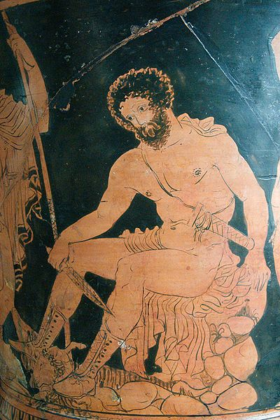
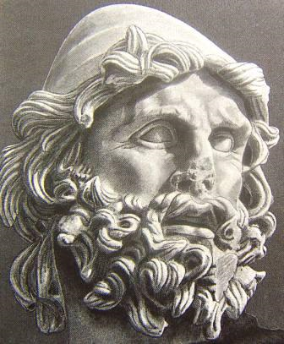
Одіссей у царстві мертвих, фрагмент червонофігурного кратера-кілікса, Вазописець Долона

Slide 11
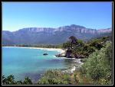
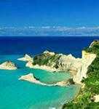
Заняття населення
Життя давнього населення Греції було нерозривно пов'язане з морем. Це єдиний шлях, який сполучав Балканський півострів з островами Середземномор'я. Нерідко допливти до сусіднього поселення було легше, ніж долати шлях через гори. Море було багате на рибу та інші морепродукти, тому населення Греції було вправним у риболовлі та кораблебудуванні.
На схилах гір здавна вирощували виноград, ячмінь і фрукти, у південних долинах країни дозрівали апельсини й оливки.

Slide 12
